Slide 1
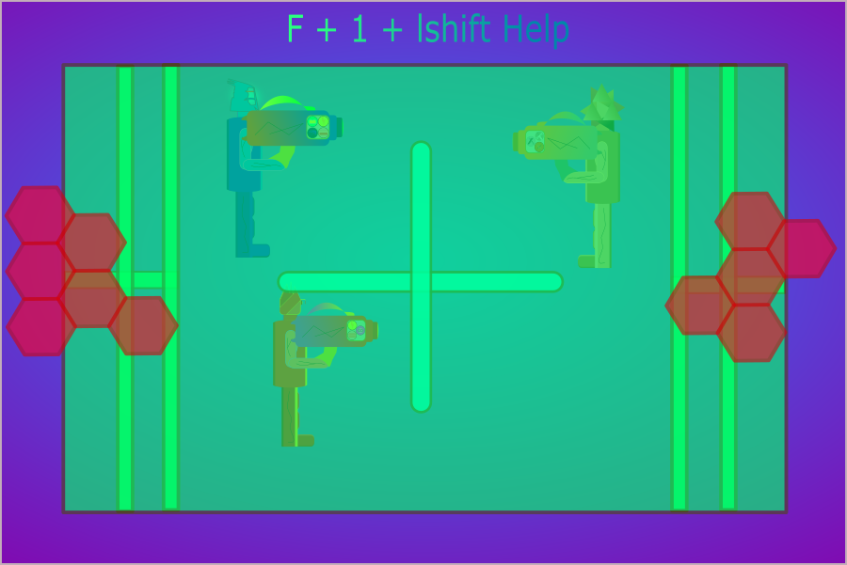
Robot World
Простенькая idle rpg игра, созданная для развлечения.

Slide 2
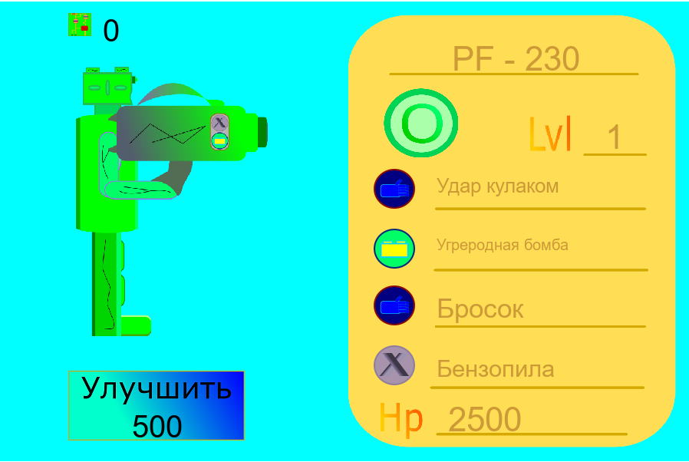
Тут можно: Качать роботов

Slide 3
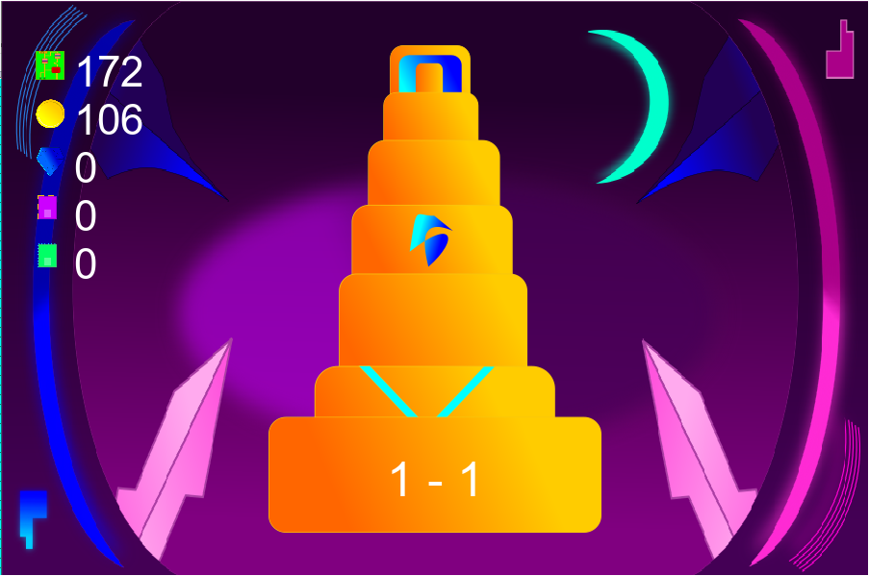
Собирать лут

Slide 4
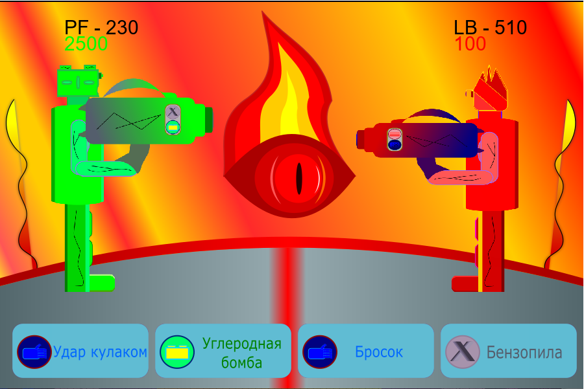
И конечно сражаться

